Slide 1


UBND QUẬN DƯƠNG KINH
TRƯỜNG TIỂU HỌC ANH DŨNG
MÔN MĨ THUẬT LỚP 4
CHỦ ĐÊ 7: MÔI TRƯỜNG XANH –SẠCH- ĐẸP ( TIẾT 1)

Slide 2

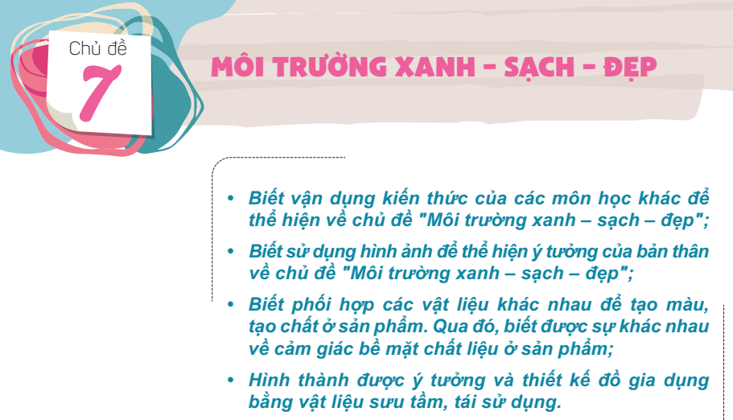

Slide 3
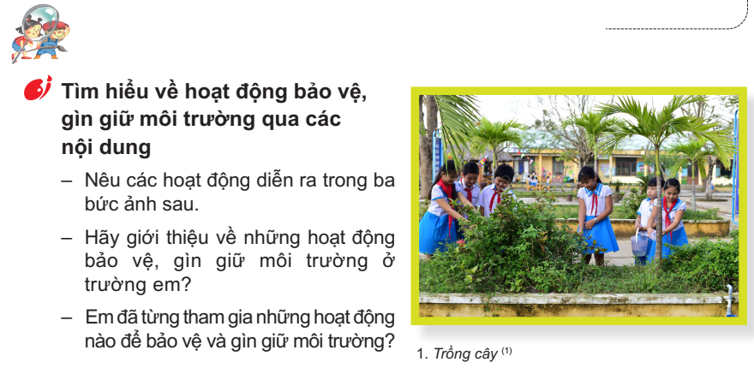

Slide 4
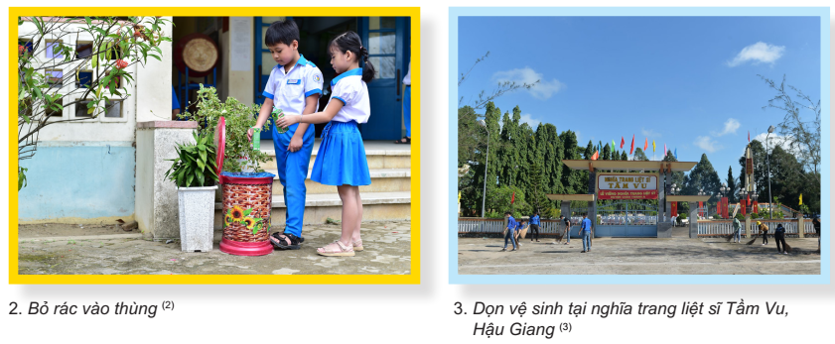
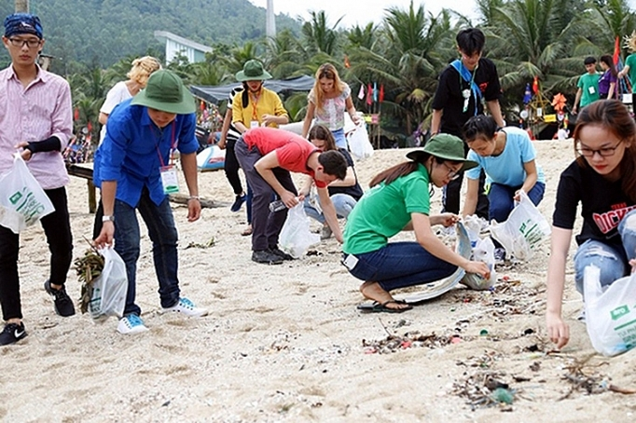
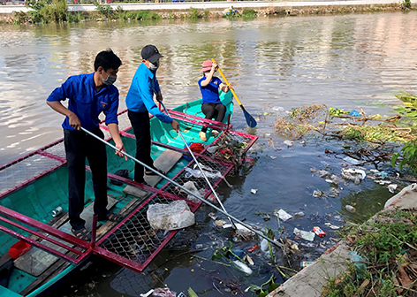
4. Thu nhặt rác ở bãi biển
5. Thu nhặt rác ở ven sông

Slide 5
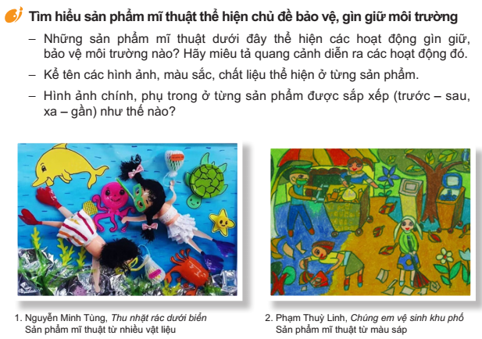

Slide 6
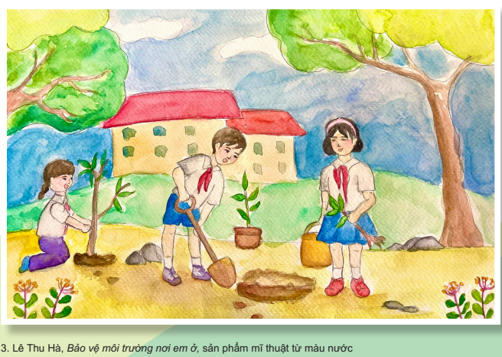

Slide 7
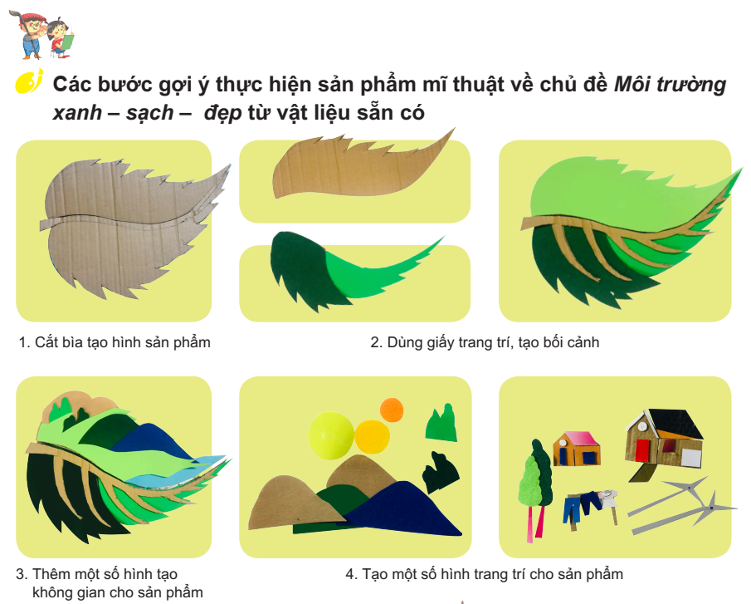

Slide 8
